Slide 1
Para a minha estrela!

Slide 2

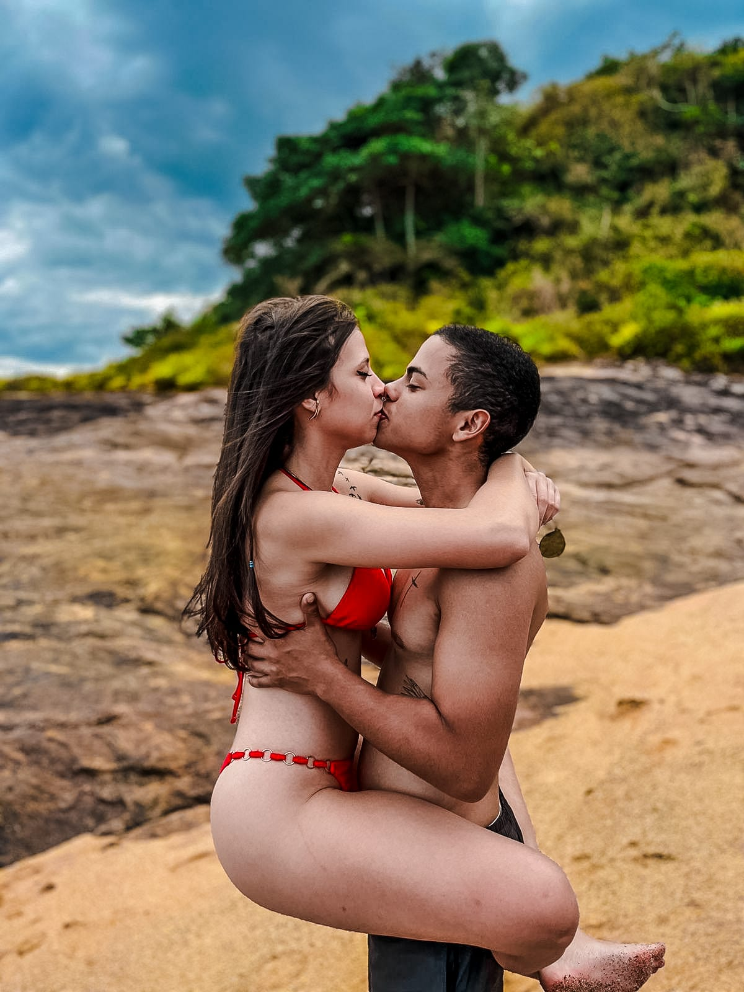
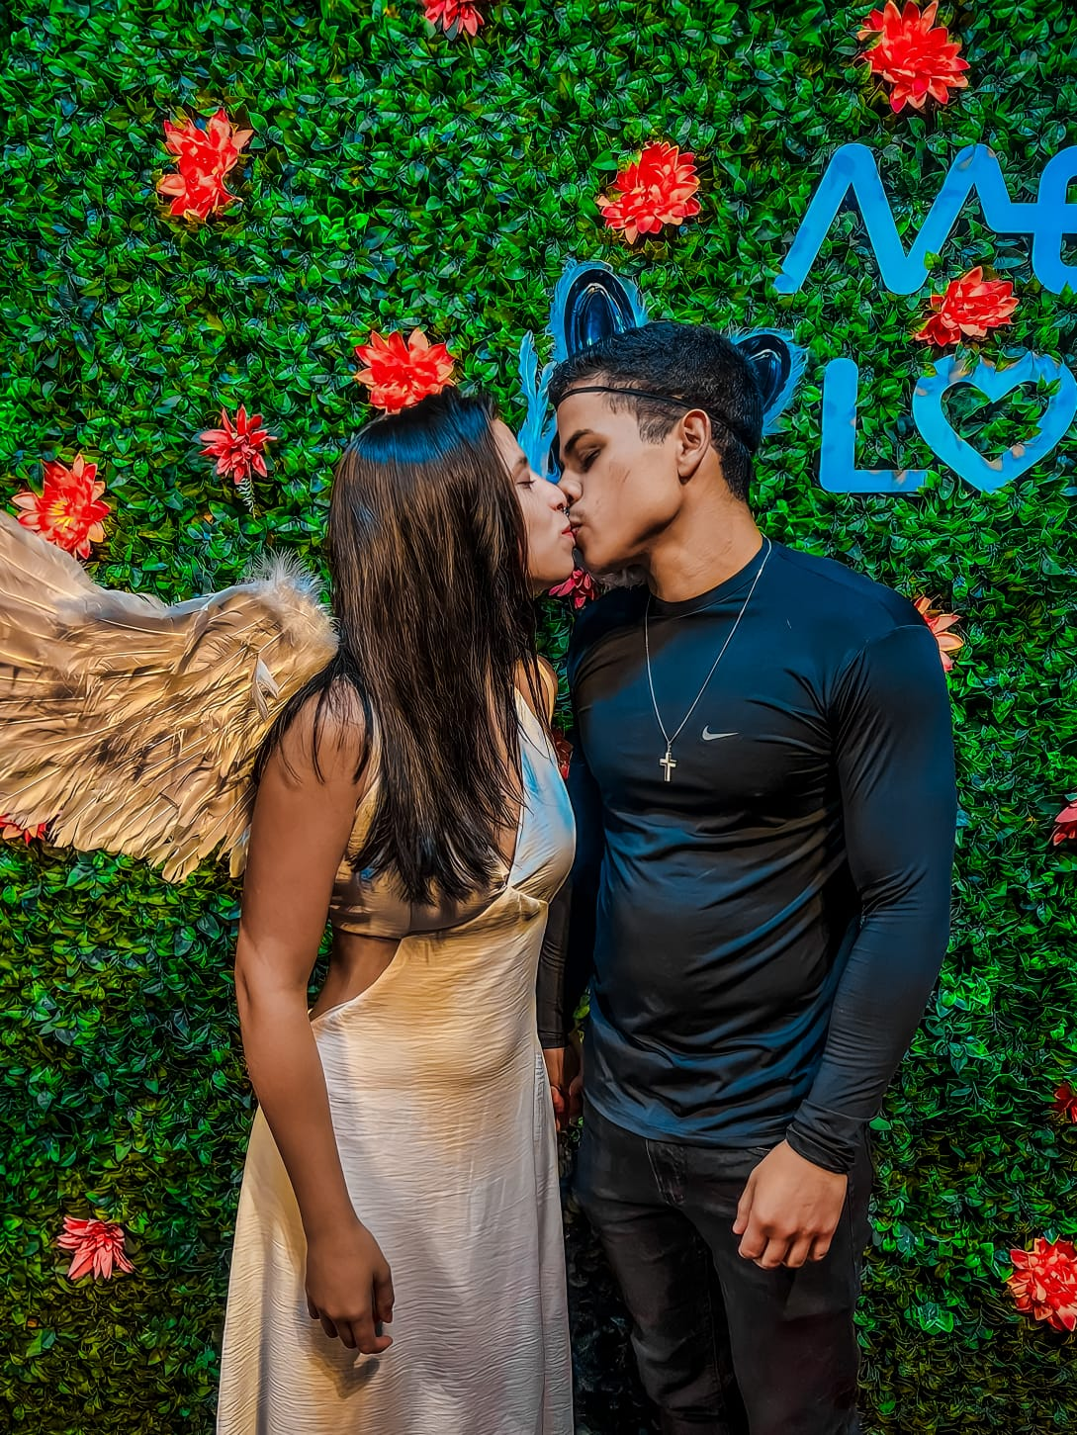
O destino cruzou nossos caminhos, quem diria que em um universo tão grande eu me encontraria com uma estrela tão linda.
Alguns Beijos

Slide 3
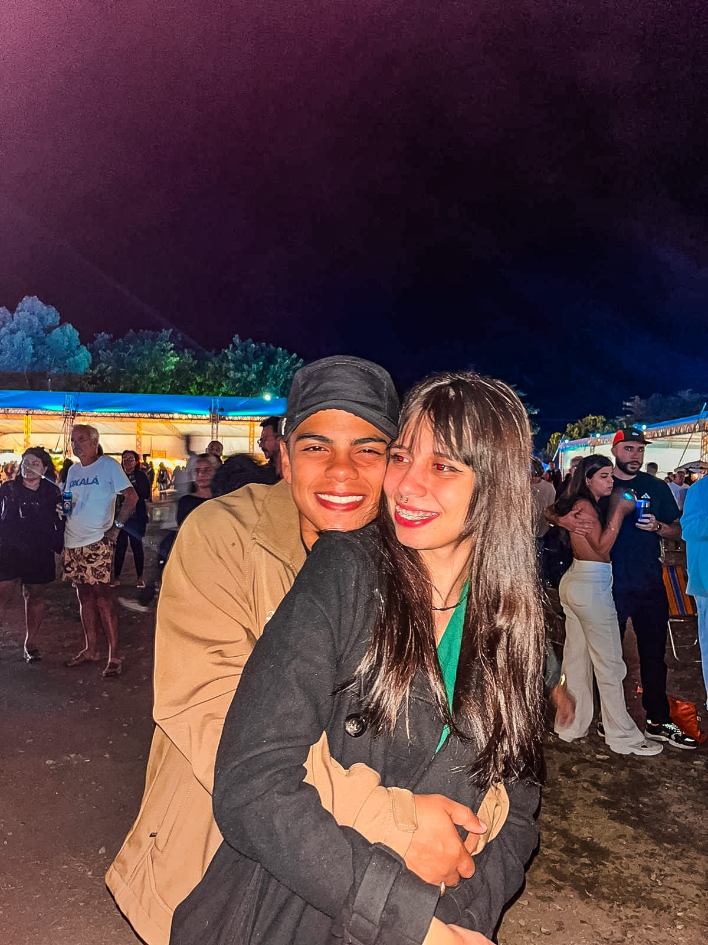
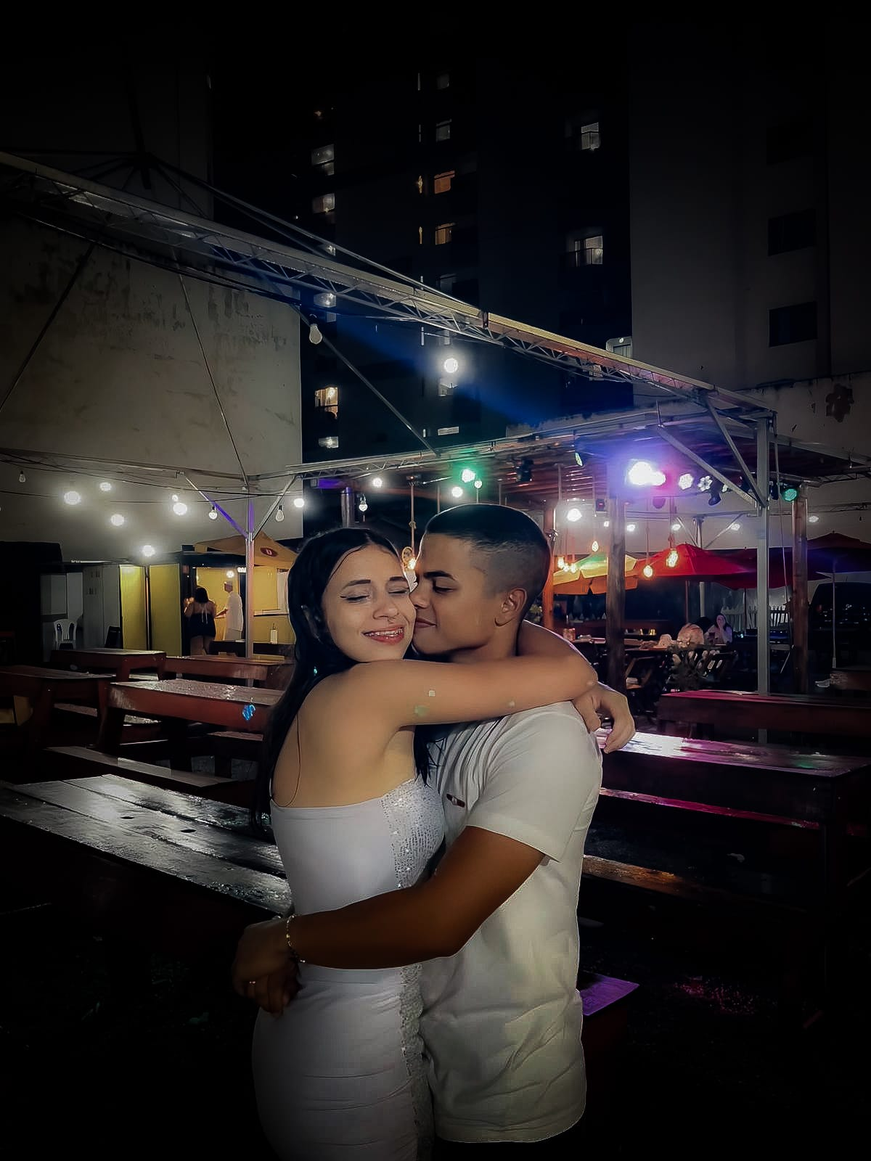
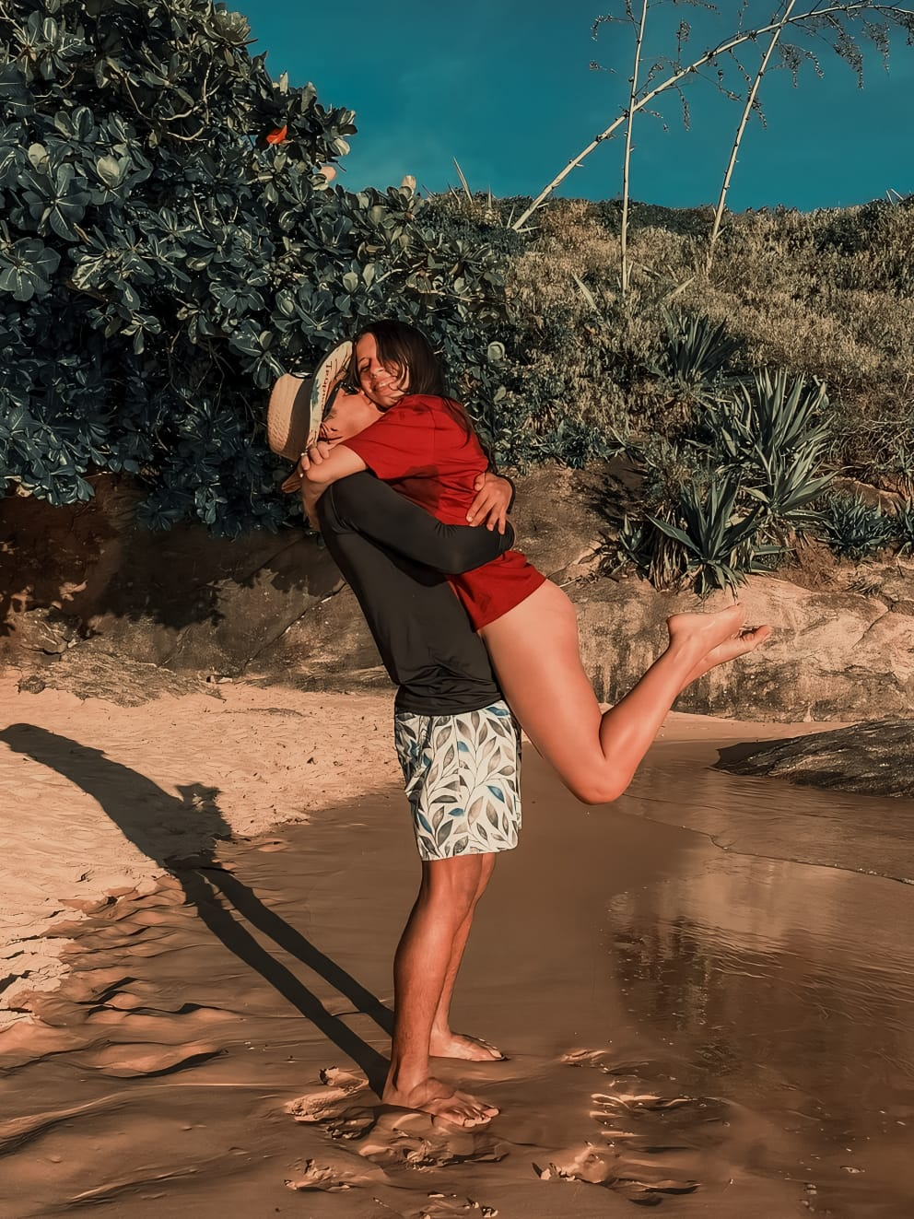

Alguns Abraços
Cada tempo gasto ao seu lado é uma lembrança linda que ficará eternamente em meu coração.

Slide 4
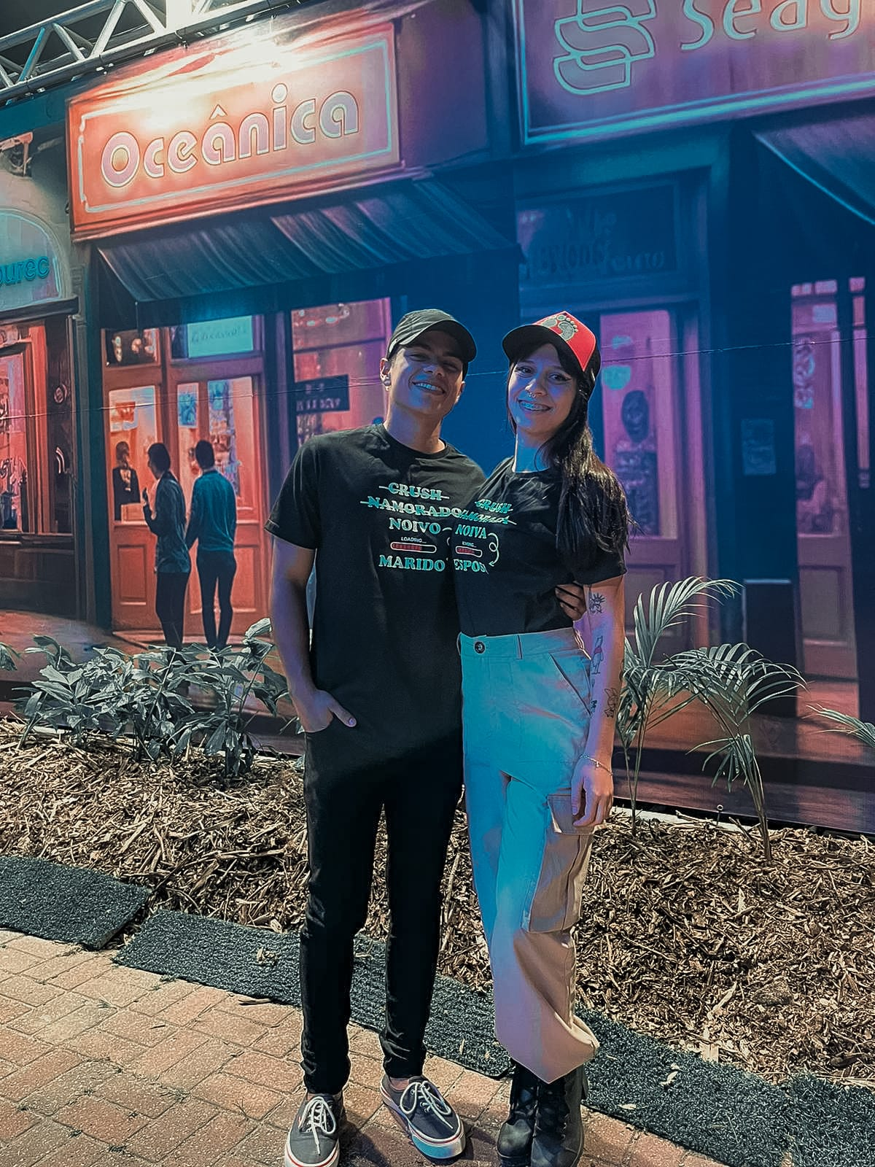
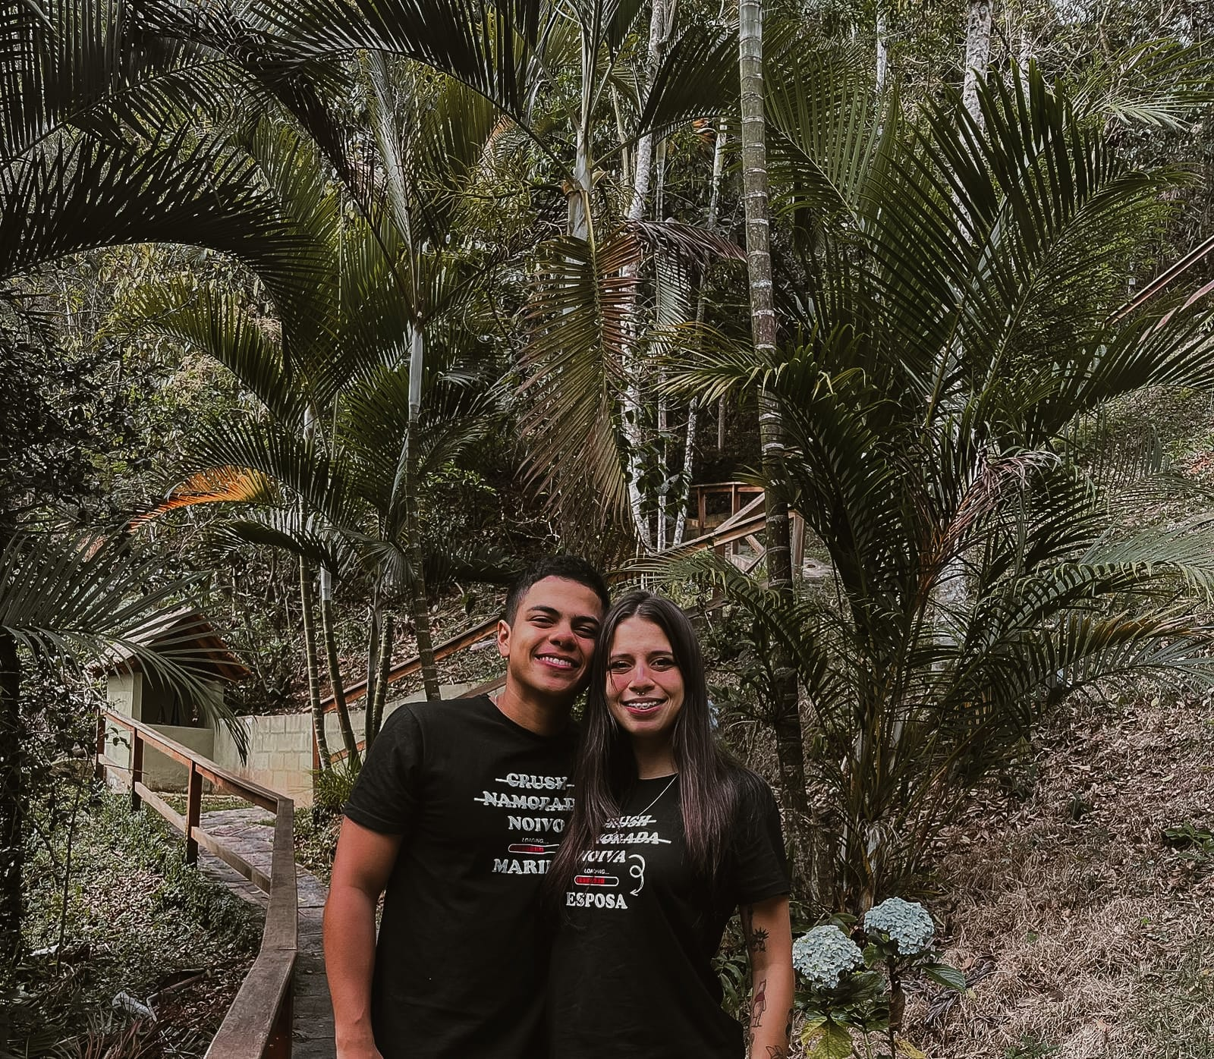

O segundo ´´sim´´
Uma palavra tão curta, em um momento tão especial, um futuro com você é tudo que eu quero.

Slide 5
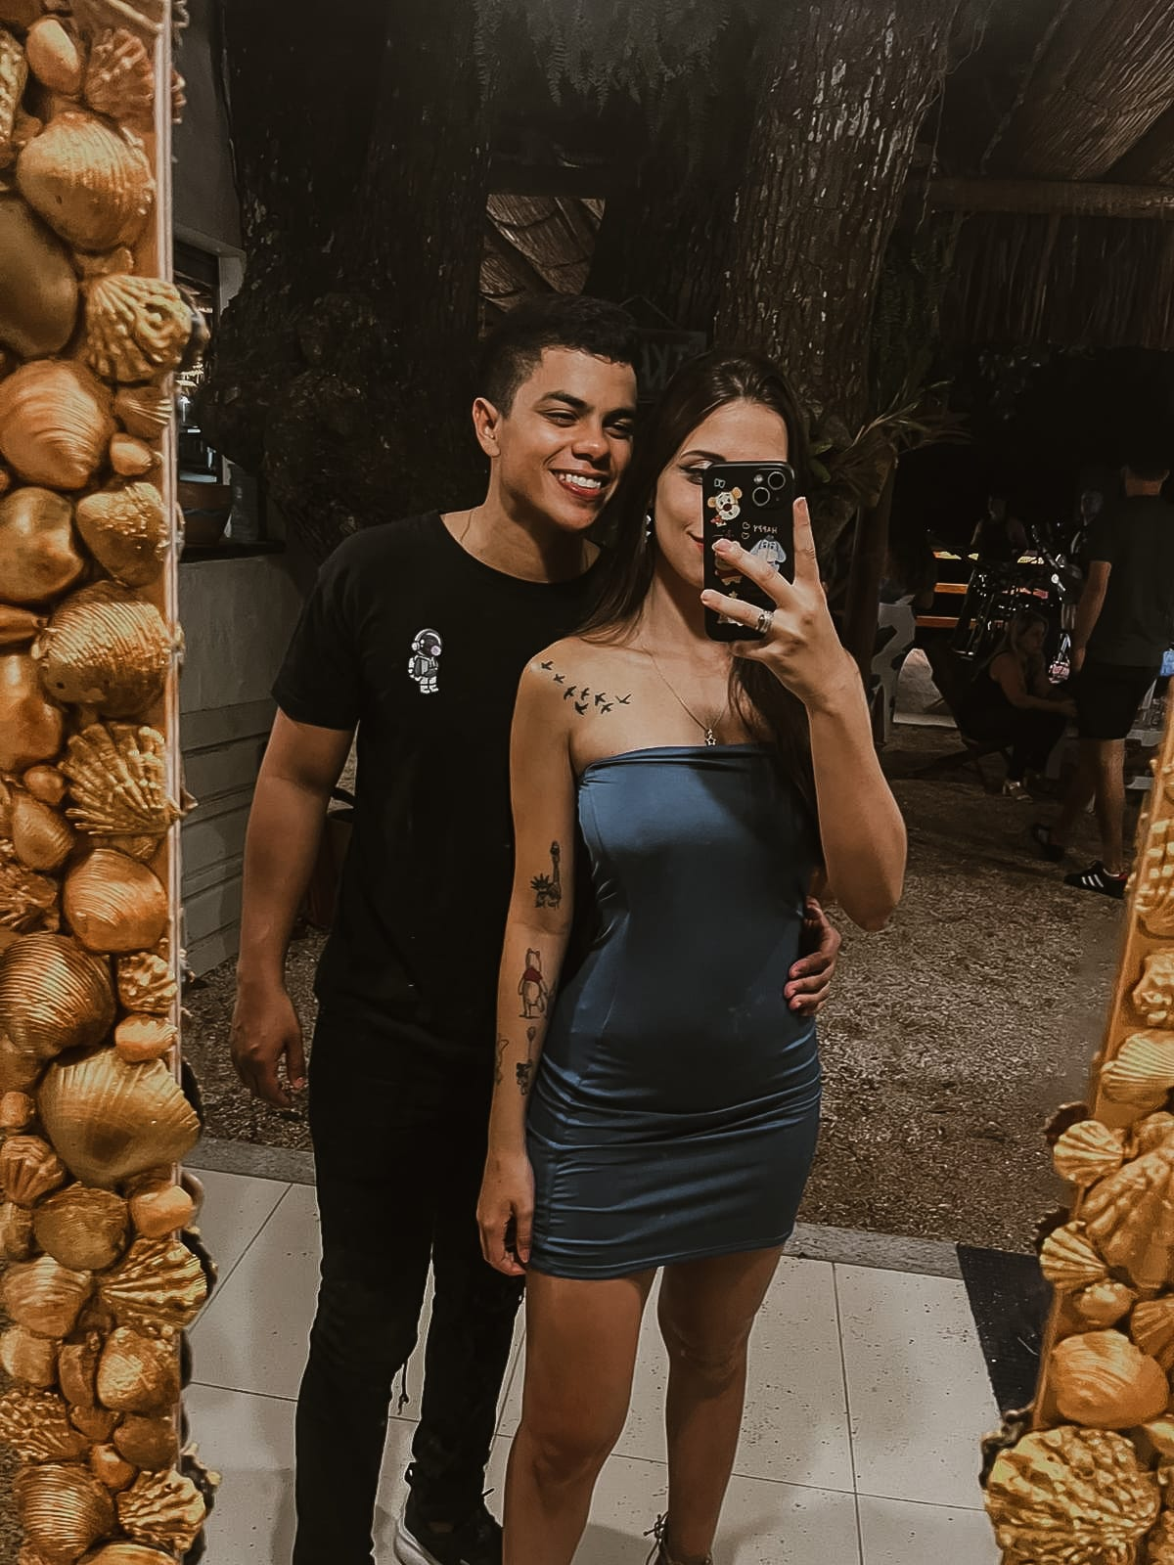
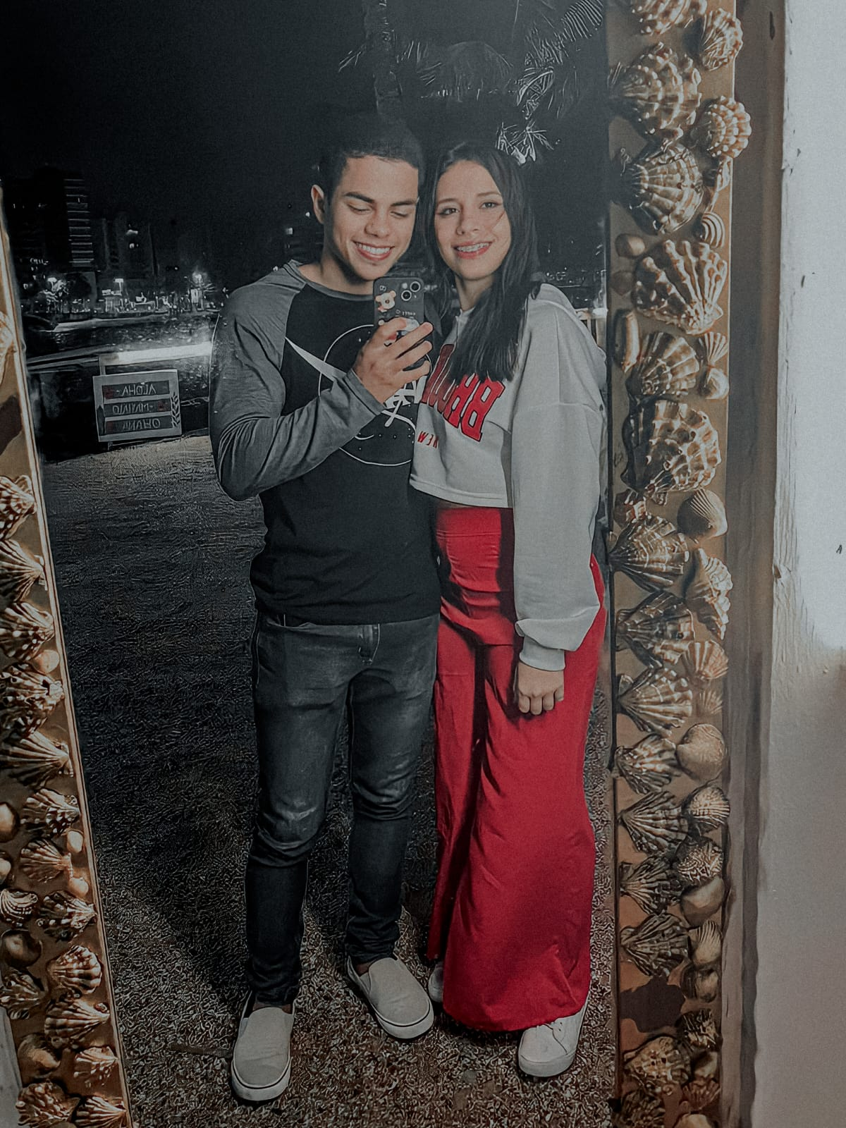

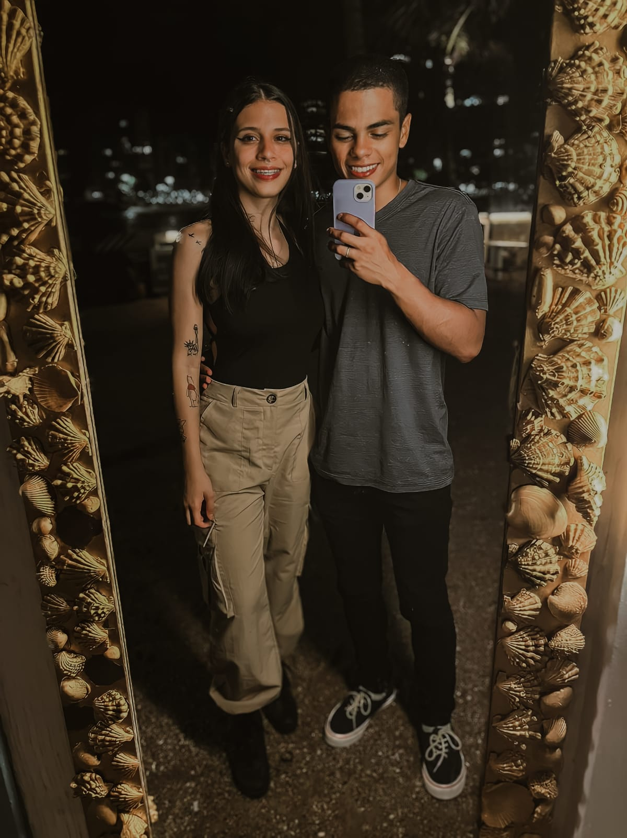
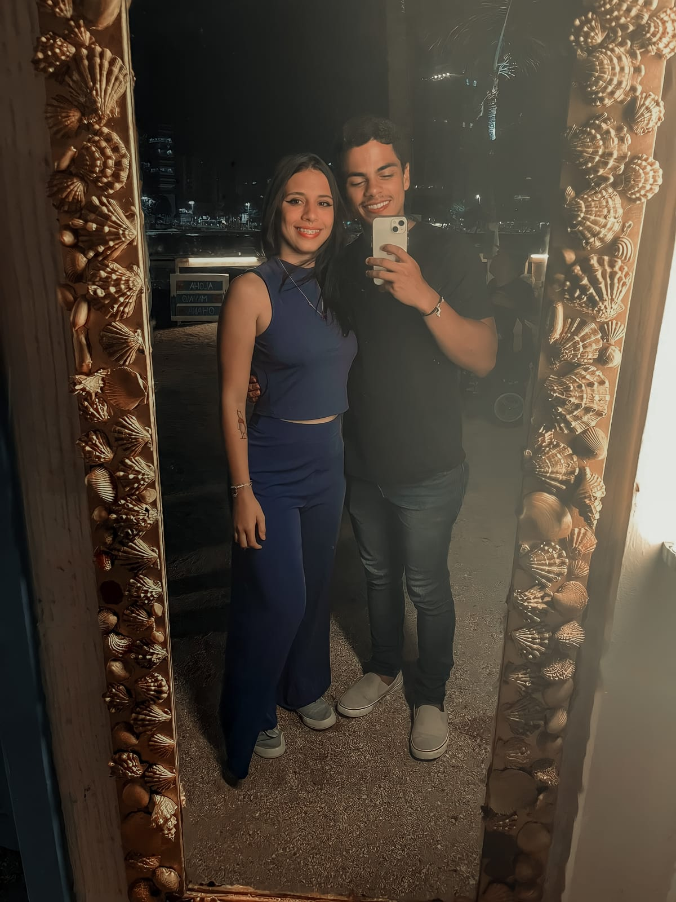

Momento IKA
Nosso lugar especial. Sempre iremos lá para relembrar, estaremos morando longe, porém o visitaremos em nossas lembraças e em nossas fotos, o lugar do nosso ´´sim´´.

Slide 6
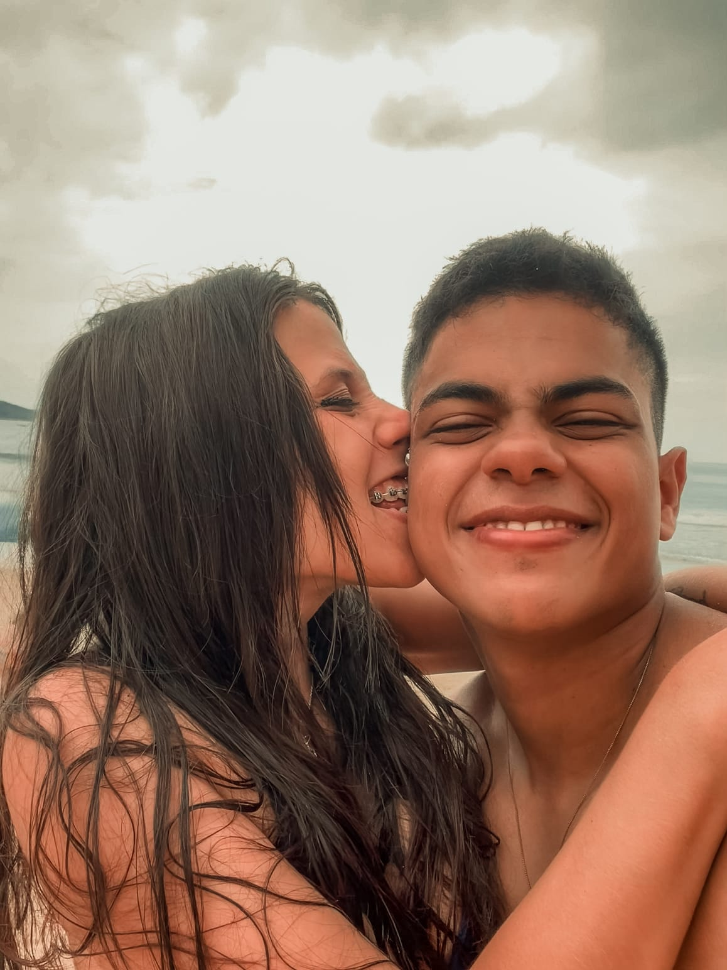
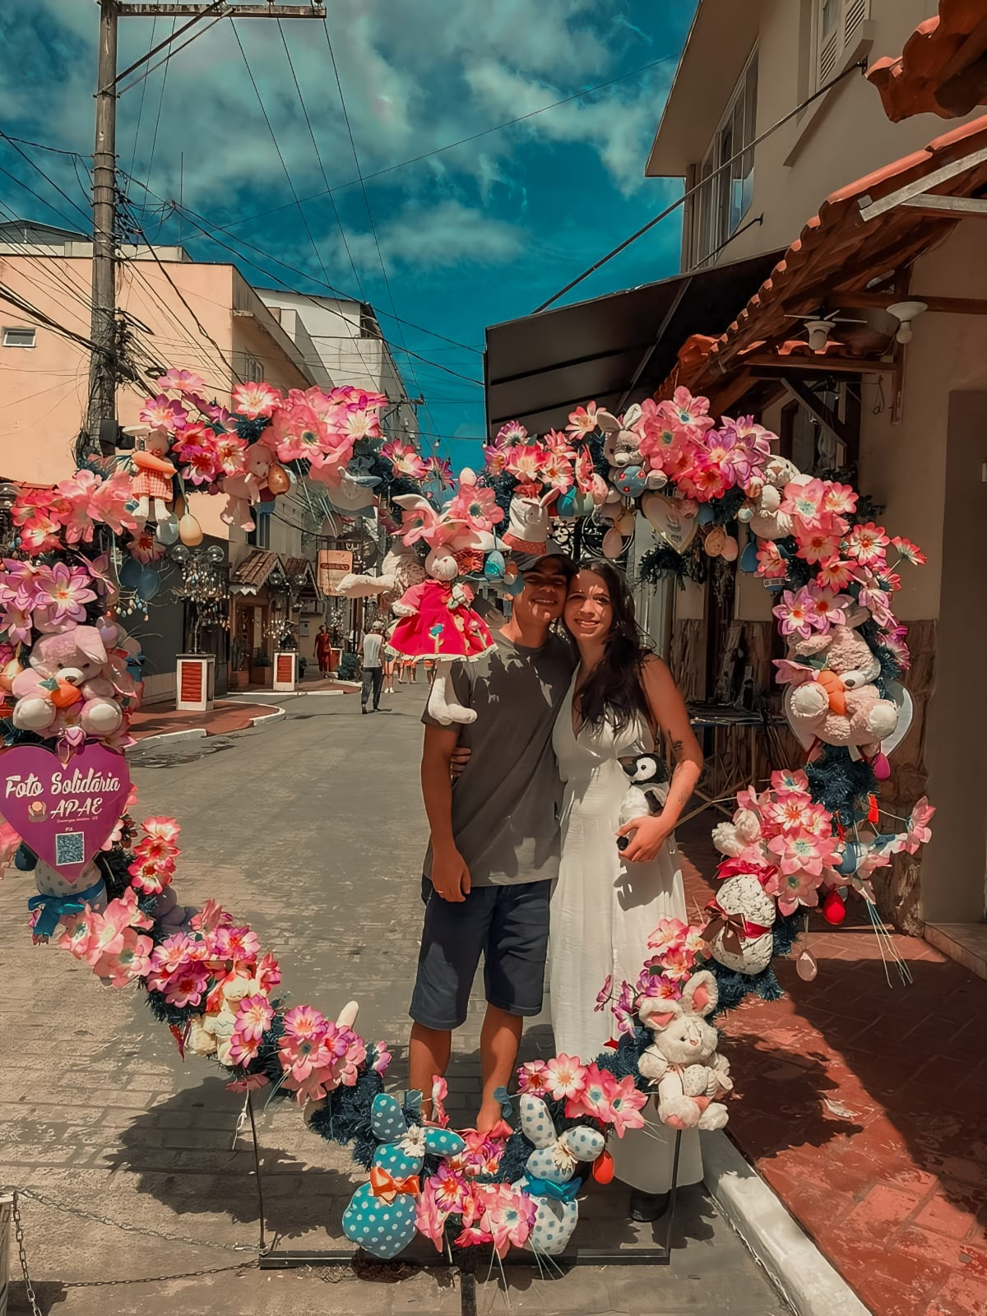
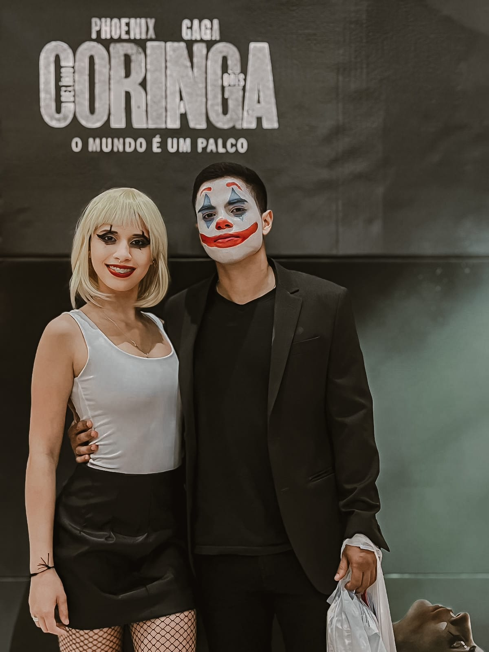
Momentos Aleatorios
Quando tivermos nossa filha e nossos pets, contaremos todos os nossos momentos, será nostálgico, mas não importa quanto tempo passe, nos continuaremos escrevendo nossa linda história.

Slide 7
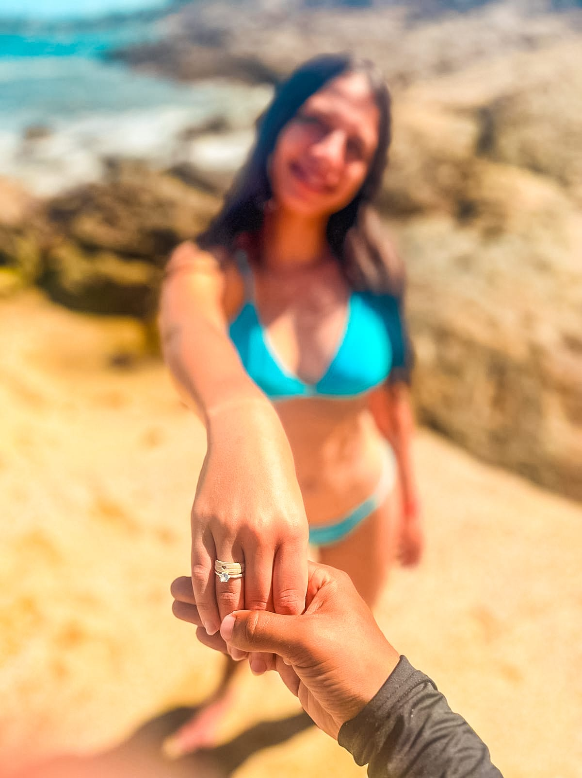

Que seja infinito

